Slide 1
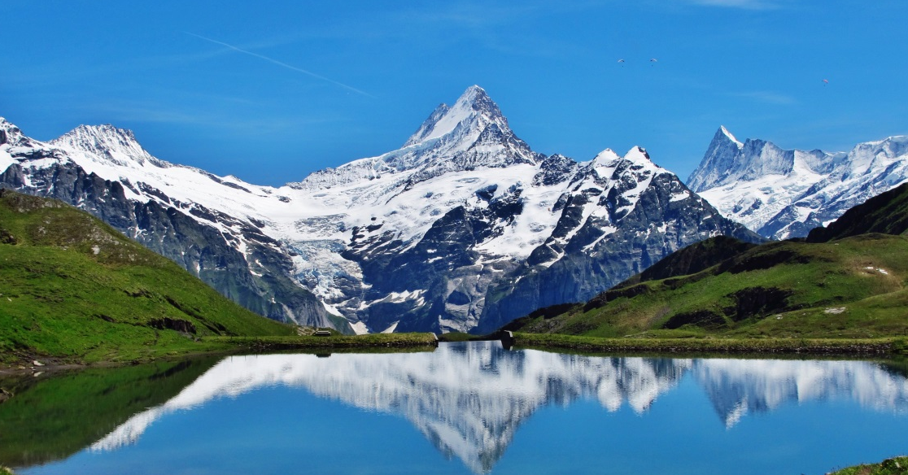
Consiglio svizzero degli anziani CSA

Slide 2
Contenuto parte 1
Missioni
Fondazione
Obiettivi
Struttura
Composizione del CSA
2
Notes:
2

Slide 3
Contenuto parte 2
Contratto di servizio
Gruppi di lavoro
Comunicazione CFS
Carico di lavoro
Impegno
3

Slide 4
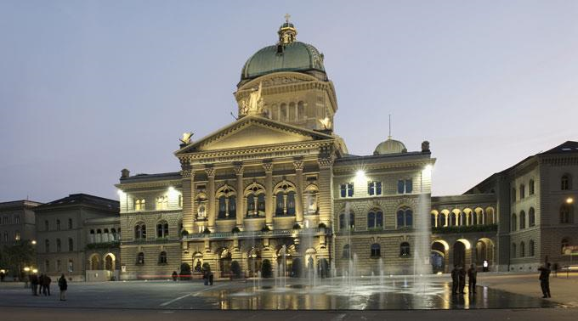
Missioni del CSA
Rappresentare gli interessi della società,, economici, sociali delle persone anziane al di Berna federale
Corpo di consultazione per
Consiglio federale
Parlamento
Autorità
4

Slide 5
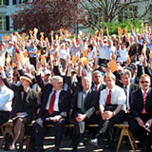
Fondazione del CSA parte 1
Primi Anziani Landsgemeinde nell'agosto 1999 a Weesen con circa 3.000 partecipanti di orientamento essenzialmente borghese
Domanda: creazione di un Consiglio degli anziani da parte delle autorità politiche
5

Slide 6
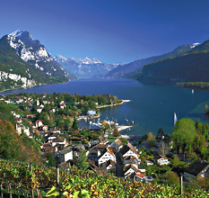
Fondazion del CSA parte 2
28 ottobre 1999: La delegazione composta da rappresentanti delle organizzazioni sindacali e democratico-sociali hanno chiesto la creazione di un comitato di anziani.
6

Slide 7
Fondazione del CSA parte 3
Signora Consigliera federale Ruth Dreifuss è d'accordo; Condizione: Le due organizzazioni ombrello devono essere rappresentate
26 Novembre 2001, il CSA si fonda
CSA Info / 2016
7

Slide 8
Obiettivi del CSA parte 1
Proteggere la dignità, la qualità della vita, l'autonomia delle persone anziane
Promuovere la solidarietà tra le generazioni
Partecipazione degli anziani su temi rilevanti per loro
Partecipazione a organizzazioni attive nella politica degli anziani
8

Slide 9
Obiettivi del CSA parte 2
Politica sanitaria non al carico dei anziano
Immagine di anziani nella popolazione
Integrazione di anziani alle nuove tecnologie di comunicazione
Necessità specifiche dei migranti anziani
CSA Info / 2016
9

Slide 10
Obiettivi del CSA parte 3
Partecipazione all'ulteriore sviluppo del sistema di sicurezza sociale (AVS riforma 2020)
Garantire la mobilità (auto, orari dei trasporti pubblici, accessibilità)
Contatti internazionali in questioni politiche degli anziani
10

Slide 11
Strutture legali del CSA
Il CSA è un'associazione senza scopo di lucro ai sensi dell'art. 60 e seguenti CCS
Statuti
Regolamenti
Comitato
Assemblea dei delegati (AD)
CSA Info / 2016
11

Slide 12
Constituzione del CSA parte 1
Organizzazione paritario delle due organizzazioni fondatrici:
FARES (Federazione delle Associazioni dei pensionati e de l’assistenza reciproca in Svizzera) di obbendienza sindicale e sociale-democratica
ASA (Associazione Svizzera degli Anziani) di obbendienza borghese
12

Slide 13
Constituzione del CSA parte 2
Co-presidenza alternativa ogni anno
16 delegati di ogni associzione ombrello
Totale 34 membri, che rappresentano circa. 200.000 anziani in Svizzera
13

Slide 14
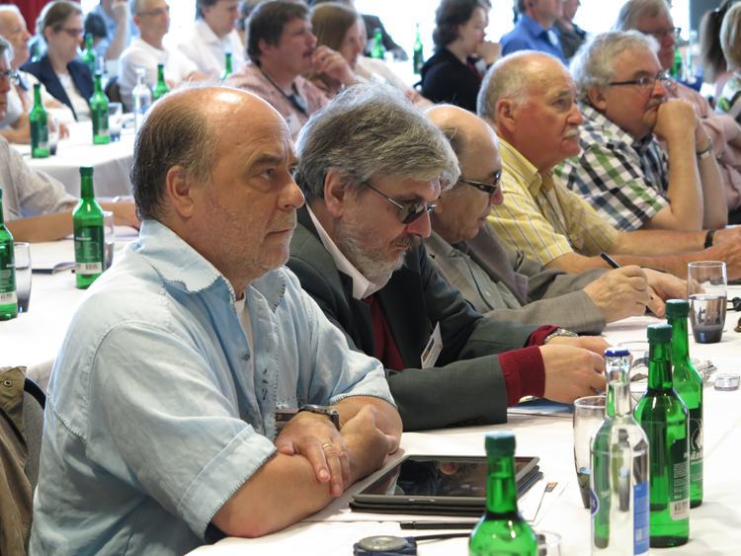
Constituzione del CSA parte 3
FARES : circa. 20 organizzazioni membri
100’000 aderenti
ASA : circa. 39 organizzazioni membri 40’000 aderenti
14

Slide 15
Politica del consenso
L’importante è che il CSA cerca e trova un consenso su tutte le questioni importanti legate agli anziani.
CSA Info / 2016
15

Slide 16
Contrato di prestazione parte 1
Il CSA ha concluso con l'UFAC (Ufficio federale delle assicurazioni sociali), nel 2010 un contratto di prestazione, rinnovata nel 2014 fino al 2018.
Garantisce il sostegno finanziario della Confederazione per il CSA e le organizzazioni ombrellone per i costi e le spese di gestione
16

Slide 17
Contrato di prestazione parte 2
Il contratto preveda:
Rigoroso controllo di bilancio; organismo finanziario una volta all'anno per l'UFAS
Regolare monitoraggio degli obiettivi da parte del CSA e UFAS
CSA Info / 2016
17

Slide 18
Organizzazione del CSA
Il CSA ha constituito gruppi di lavoro per:
Emissioni di affermazioni di posizione destinate alle autorità politiche
Raggiungimento degli obiettivi previsti dalla contratto di prestazione.
18

Slide 19
Gruppi di lavoro del CSA parte 1
I gruppi di lavoro sono composti ugualmente di membri della FARES e del’ASA
Importante: Trovare il consenso all’interno del gruppo di lavoro
CSA Info / 2016
19

Slide 20
Gruppi di lavoro del CSA parte 2
Gli anziani nella società
Tecnologie del’informazione e della communicazione
Migrazine e invecchiamento
Sicurezza sociale
Salute
20

Slide 21
Gruppi di lavoro del CSA parte 3
Mobilità e abitazioni
Comitato di redazione
Delegazione administrazione e finanza
CSA Info / 2016
21

Slide 22
Organisazione degli gruppi di lavoro del CSA
3-7 membri per gruppo di lavoro (in genere 5)
4 incontri all’anno
Relazioni semestrali all’attenzione del Comitato CSA
22

Slide 23
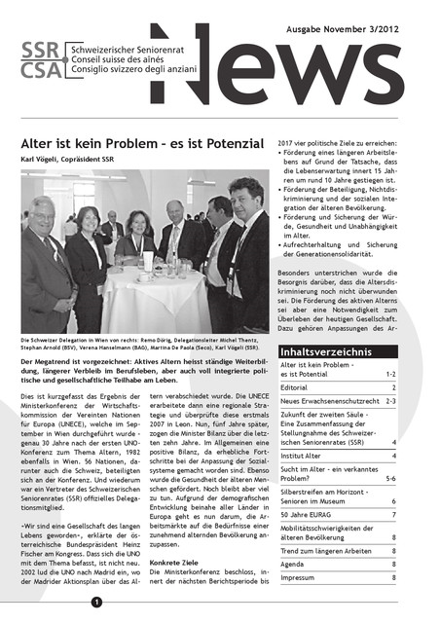
Communicazione del CSA
CSA News
E-Mail: info@ssr-csa.ch
Internet: www.ssr-csa.ch
Intranet
23

Slide 24
Carico di lavoro
Per anno
GL: 4 incontri da circa. 3 ore
AD: 4 incontri da circa. 3 ore
Incontri di frazione (ASA): 5 incontri a circa. 2-2,5 ore
Incontri di frazione (FARES): 4 incontri a circa. 2-3 ore
Comitato CSA : 5 incontri
24

Slide 25
Impegno
Scopo:
Fare conoscere la nostra preoccupazione alle autorità politiche
Assicurarsi che non si parla di noi, ma con noi !
Tutti i membri participano su base volontaria
25

Slide 26
Impegno parte 1
Valore aggiunto:
Lavorare con una squadra che ha gli stessi obiettivi e le stesse convinzioni
Incontri con personalità diverse da una varietà di ambiente professionale
Fare conoscere le altre parte del paese e altre mentalità
Il pericolo di «rugginere» viene minimizzato
26

Slide 27
Impegno parte 2
L’attività porta soddisfazione nonostante l’età
Une pietra che rotola non fa muschio !
27

Slide 28
Benvenuti al CSA
e
grazzie per la vostra attenzione

